Slide 1
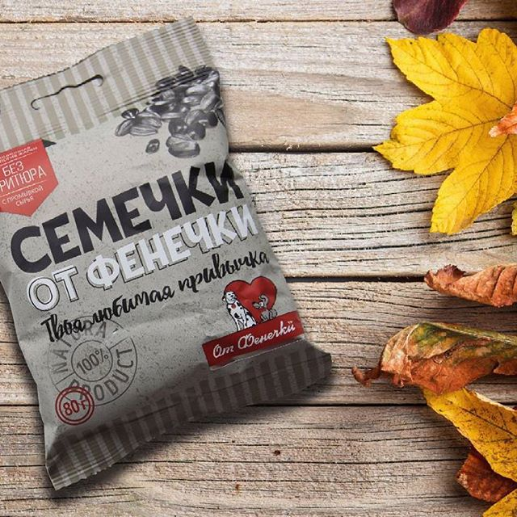
Экскурсия на завод по производству снековой продукции «От Фенечки»

Slide 2
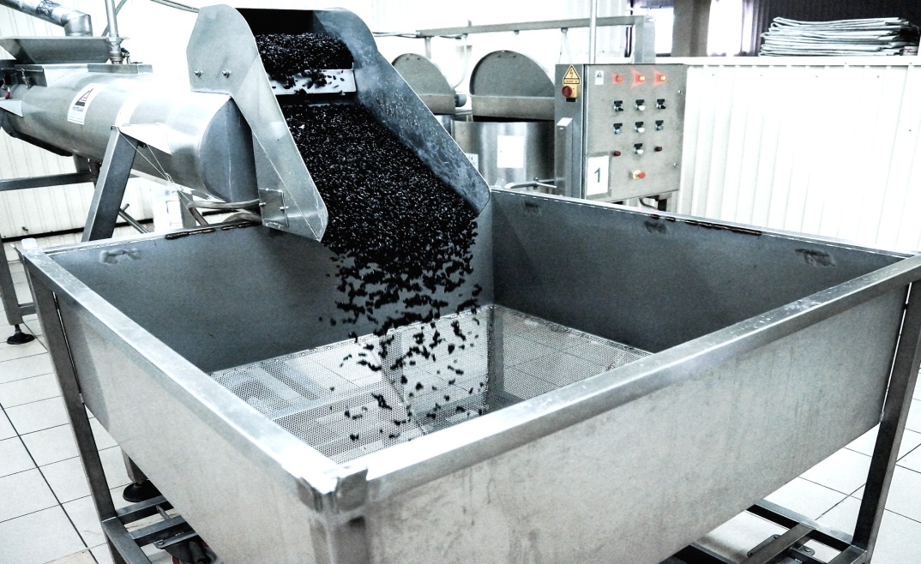
Ангарское предприятие "От Фенечки" существует с 2002 года. За это время его снековый продукт стал востребован на территории Иркутской и Новосибирской областей, Бурятии и Красноярского края. ​За это время компания разработала уникальный ассортимент продукции. На данный момент Торговая марка "От Фенечки" выпускает 6 видов снеков и нерафинированное подсолнечное масло.

Slide 4
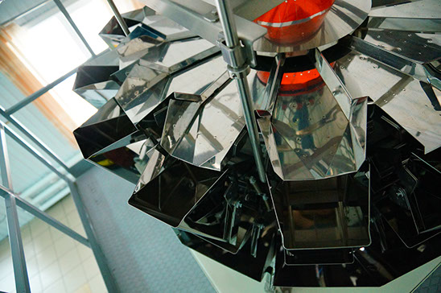
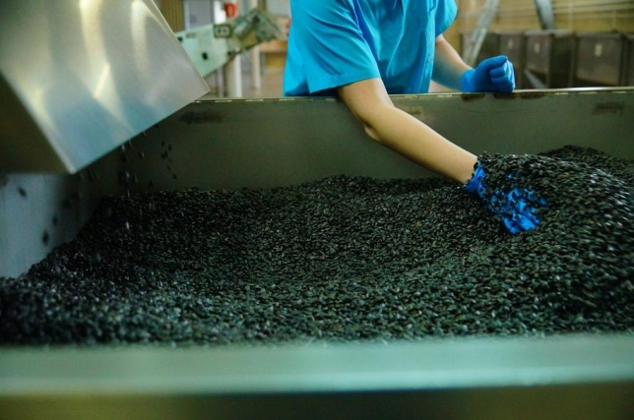
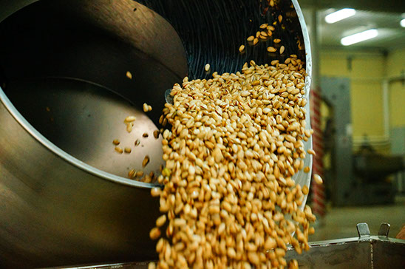
Путешествие по заводу
Экскурсии для детей и взрослых
Стоимость экскурсии и дегустации 200 рублей с человека

Slide 5
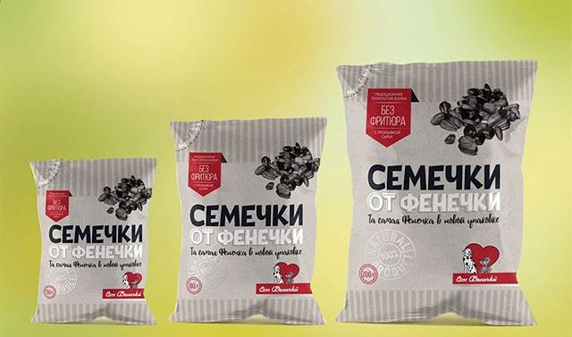
Безопасное и полезное производство – главный принцип работы компании
«От Фенечки»!

